Slide 1
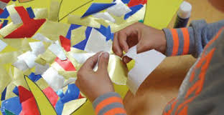

Fecha 08/04/2021
RASGADO DE PAPEL
OBJETIVO: CONOCER TÉCNICA DE RASGADO
Departamento Educación Artística

Slide 2
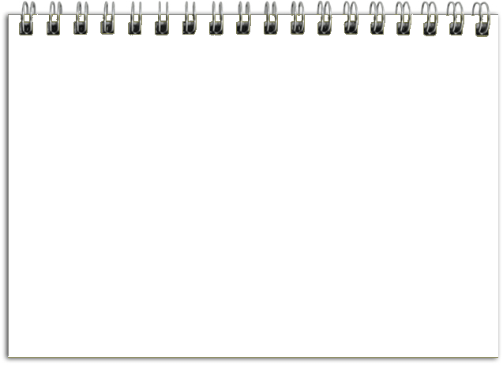
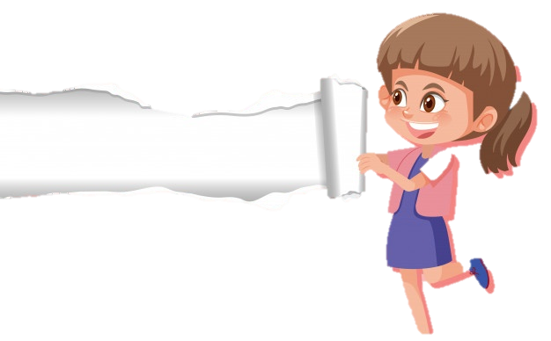
El rasgado de papel
Es una técnica de corte donde sólo se
necesitan las manos para trabajar.
Usamos los dedos índice y pulgar para
ponerlos en forma de pinzas.

Slide 3

Podemos hacer muchos tipos de cortes
en línea recta, curvas y zigzag.
Con estos papeles se pueden realizar
hermosos trabajos artísticos.

Slide 4
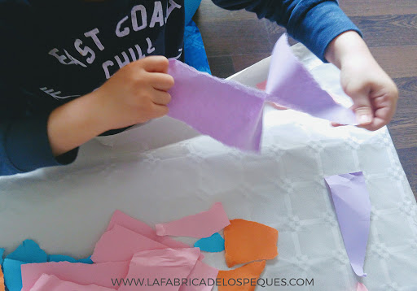
Materiales próxima clase:
Papel de diario o revista
Pegamento
Cuaderno

